Slide 1



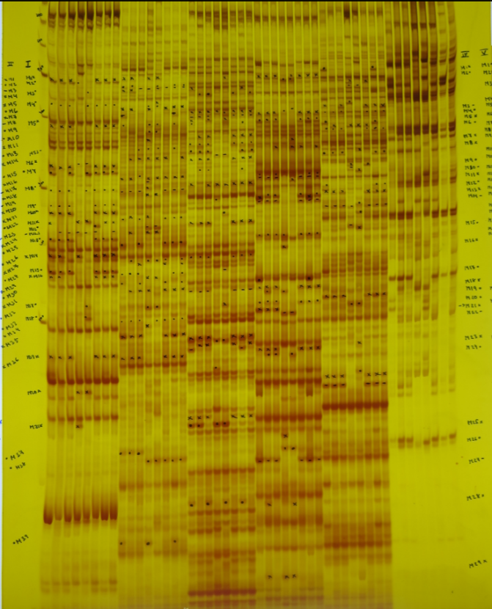
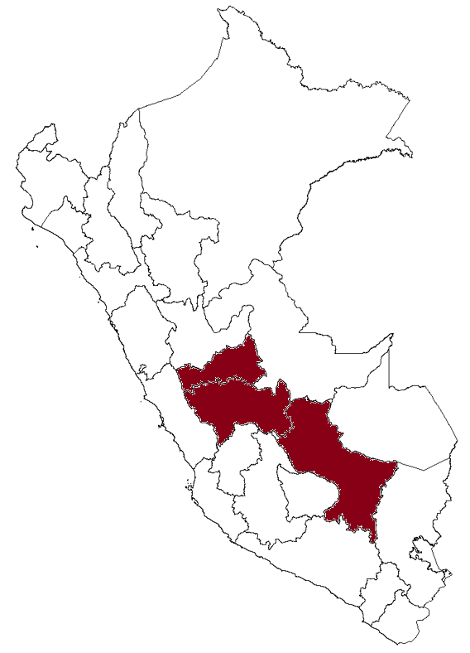
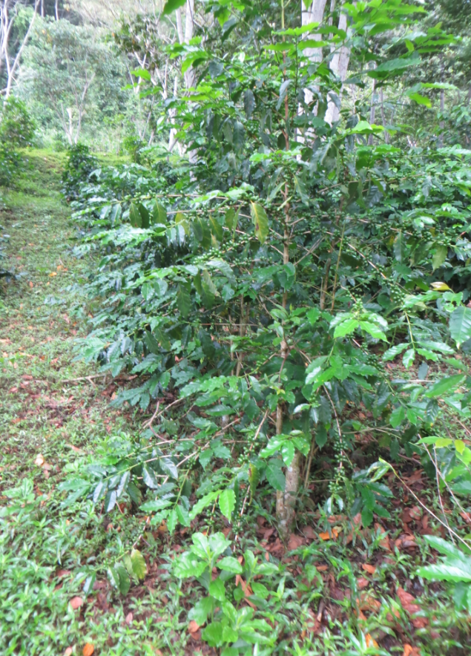
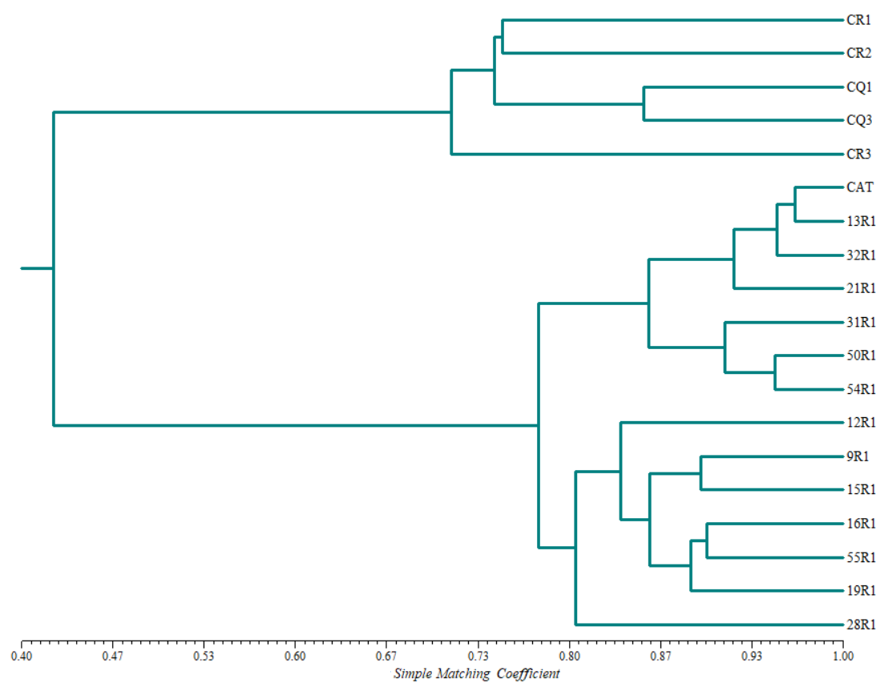
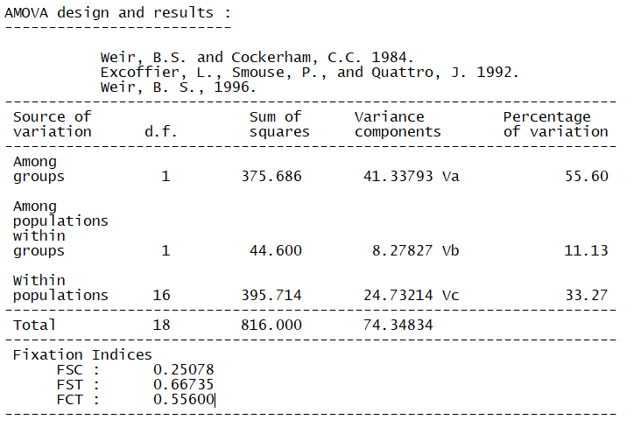
Diversidad genética de accesiones de C. arabica y C. canephora en el Perú
E. Pachecoª, E. Espejoª, R. Blasª, R. Mansillaª
ª Instituto de Biotecnología, Área de Biología Molecular de Universidad Nacional Agraria La Molina – Perú.
*pachecoerika81@gmail.com, respejo@lamolina.edu.pe, rblas@lamolina.edu.pe, rmansilla@lamolina.edu.pe
Introducción
El café es el principal producto de agro-exportación del Perú, con un área cultivada de 424 129 hectáreas y una producción de 344 910 toneladas producidas principalmente en las regiones de San Martín (22,5%), Junín (22,4%), Cajamarca (14,2%), Amazonas (13%), y Cusco (12,6%).
Sin embargo, en nuestro país existen pocos estudios publicados sobre la diversidad genética de este fitorecurso.
Resultados
Se obtuvieron 340 fragmentos amplificados de los cuales 257 fueron polimórficos entre las dos especies, con un rango de 43 a 94 por combinación de cebadores (Tabla 2). Los valores PIC se muestran en la tabla 1.
Tabla1. Valores del índice de Contenido Polimórfico (PIC) para 4 combinación de cebadores AFLP.
Objetivos
El objetivo de la presente investigación es contribuir a la generación de información sobre la diversidad molecular en las especies C. arabica y C. canephora.
Combinación de cebadores | PIC C. arabica | PIC C. canefora | PIC C. arabica + C. canephora
E-AAC/M-CAA | 0.259 | 0.301 | 0.276
E-AAC/M-CTG | 0.311 | 0.326 | 0.268
E-ACA/M-CTG | 0.307 | 0.300 | 0.275
E-ACT/M-AGG | 0.239 | 0.309 | 0.253
TOTAL | 0.279 | 0.309 | 0.268
Materiales y Métodos
Material Vegetal: Se utilizaron 19 plantas de café: 14 pertenecieron a C. arabica y 5 a C. canephora (Figura 1a). La muestras fueron colectadas de las zonas cafetaleras de Pasco, Junín y Cusco (Figura 1b).
Métodos: El ADN genómico total fue extraído de hojas jóvenes mediante el método de CTAB propuesto por Doyle y Doyle (1990) con algunas modificaciones realizadas por el IBT-UNALM. Para obtener los marcadores AFLP se siguió el procedimiento descrito por Vos et al. (1995) con algunas modificaciones. Se seleccionaron 4 combinaciones de cebadores AFLP, de los que anteriormente han sido empleados en los análisis de diversidad de café (Blas et al. 2011, Dessalegn et al. 2008). La figura 2 muestra una tamizaje de cebadores AFLP.
Análisis de datos: Los perfiles de AFLP obtenidos fueron analizados mediante la observación directa de los patrones en geles de acrilamida. Con los polimorfismos encontrados, se determinó el índice de contenido polimórfico (PIC), se realizó el análisis de agrupamiento mediante el coeficiente de concordancia simple, se realizó el análisis molecular de varianza (AMOVA) y se determinó el índice de fijación alélica (Fst).
Figura 2: Tamizado de cebadores AFLP.
Tabla 2. Porcentajes de bandas polimórficas y monomórficas detectadas en los patrones AFLP.
Combinación de cebadores | Bandas polimórficas | % polimorfismo C. arabica | % polimorfismo C. canephora | % polimorfismo C. arabica + C. canephora
E-AAC/M-CAA | 54 | 0.429 | 0.462 | 0.675
E-AAC/M-CTG | 43 | 0.409 | 0.417 | 0.683
E-ACA/M-CTG | 66 | 0.507 | 0.493 | 0.710
E-ACT/M-AGG | 94 | 0.648 | 0.693 | 0.904
TOTAL | 257 | 0.498 | 0.516 | 0.743
Figura: 1a Lugares de colecta de material vegetal.
1b Planta de café de la especie C. arabica.
El análisis de agrupamiento, presentó una clara separación de las dos especies a un coeficiente de similitud de 0.43 y ningún duplicado a un coeficiente de similaridad de 1 (Figura 4).
A
Tabla 3. Análisis de varianza molecular (AMOVA) para las accesiones de C. arabica y C. canéfora.
B
0.43
Figura 4: Dendograma construido empleando coeficiente SM y el método UPGMA.
El AMOVA y el índice de fijación (F_{st} = 0.6673) mostraron la existencia de diferenciación genética entre las dos especies. El 55.60% de la varianza total fue por las diferencias entre especies (p = 0.3284) y el 11.13% por las diferencias dentro de las especies (p = 0.080) y ambos fueron significativos (Tabla 3).
Conclusiones
Los resultados muestran la baja variabilidad molecular existente dentro de la especie C. arabica, así como el elevado grado de polimorfismo presente en la especie C. canephora. Además de la clara diferenciación significativa entre ambas especies del género Coffea.
Bibliografía
Blas, R; Cruz, R; Bello, S; Borjas, R; Talaverano, D; Echevarría, C; Crespo, R; Gutiérrez, L; Flores, J; Álvarez, F; Sánchez, M; Julca, A. 2011. Estudio de la variabilidad genética del café y establecimiento de un banco de germoplasma en la selva peruana. Caracterización del germoplasma peruano de café. Proyecto FINCYT-PIBAP-2009-Contrato 029. Edición ESERGRAF. Lima 57 p.
Dessalegn, Y; Labuschagne, M; Osthoff, G; Herselman, L. 2008. Genetic diversity and correlation of bean caffeine content with cup quality and green bean physical characteristics in coffee (Coffea arabica L.). Journal of the Science of Food and Agriculture 88(10): 1726-1730.
Doyle, JJ; Doyle, JL. 1990. Isolation of plant DNA from fresh tissue. Focus 12:13-15.
Vos, P; Hogers, R; Bleeker, M; Reijans, M; Van De Lee, T; Hornes, M; Frijters, A; Pot, J; Peleman, J; Kuiper, M; Zabeau, M. 1995. AFLP: A new technique for DNA Fingerprinting. Nucleic Acids Research 23:4407-4414.

